Slide 1
RDF & SPARQL
תרגול 9

Slide 2
RDF
Resource Description Framework

Slide 3
RDF
מסגרת המאפשרת תאור משאבים ברשת
נועד לקריאה והבנה ע"י מחשבים ולא מיועד להצגה בפני אנשים
כתוב ב-XML
Notes:
שפה להגדרת מקורות מידע ברשת
השפה בנויה מעל XML ומיוצגת כ-Labeled Graph
השפה מורכבת משלישיות של נושא נשוא ומושא
דוגמאות לשימושים:
תיאור מאפיינים עבור פריטי קניות, כגון מחיר וזמינות
תיאורים של לוחות זמנים לאירועים באינטרנט
תיאור מידע על דפי אינטרנט (תוכן, מחבר, תאריך יצירה ושינוי)
תיאור תוכן ודירוג לתמונות אינטרנט
מתאר תוכן עבור מנועי החיפוש
תיאור ספריות אלקטרוניות

Slide 4
RDF Triples
מערך הנתונים מורכב מרשימה של שלשות מהצורה הבאה:
כל הנתונים מוצגים רק ע"י השלשות הללו
יש רק "טבלה" אחת, המכילה את כל השלשות הללו
Subject
Predicate
Object
Notes:
Triples =
שלשות
הסבר על המבנה של השלשה בהמשך

Slide 5
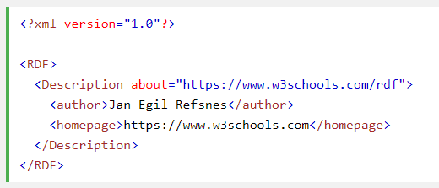
RDF Example
לדוגמא, מסמך פשוט המתאר את https://www.w3schools.com/rdf
Notes:
הדוגמא הזו מופשטת,
אלו לא השמות האמיתיים של האלמנטים
המסמך הזה מתאר קובץ
RDF
אחר באמצעות 2 שלשות:
שלשה ראשונה:
Subject
הנושא של הביטוי הוא
https://www.w3schools.com/rdf
Predicate
author
Value
Jan Egil Refsnes
הביטוי המתואר באמצאות השלשה:
"The author of https://www.w3schools.com/rdf is Jan Egil Refsnes".
שלשה שניה:
Subject
הנושא של הביטוי הוא
https://www.w3schools.com/rdf
Predicate
homepage
Value
https://www.w3schools.com
הביטוי המתואר באמצאות השלשה:
"The homepage of https://www.w3schools.com/rdf is https://www.w3schools.com".

Slide 6
RDF Validator
מאפשר לבדוק את תקינות קבצי ה-RDF שלנו
http://www.w3.org/RDF/Validator/
Notes:
אפשר להריץ את ה-
RDF
מהשקף הקודם כדי להראות שהוא תקין
בנוסף, אפשר להסיר איזה סוגר ואז להראות שהתוצאה לא תקינה
שימו לב
שיש אפשרות לבחור אם גם להציג גרף ואז הוא גם יחולל את הגרף

Slide 7
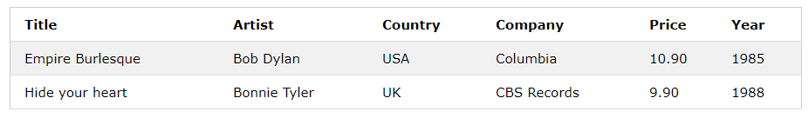
RDF Example
נניח שיש לנו את 2 הרשומות הבאות ברשימה של דיסקים:
Notes:
הדוגמא שתלווה אותנו במהלך השיעור

Slide 8
<?xml version="1.0"?> <rdf:RDF xmlns:rdf="http://www.w3.org/1999/02/22-rdf-syntax-ns#" xmlns:cd="http://www.recshop.fake/cd#"> <rdf:Description rdf:about="http://www.recshop.fake/cd/Empire Burlesque"> <cd:artist>Bob Dylan</cd:artist> <cd:country>USA</cd:country> <cd:company>Columbia</cd:company> <cd:price>10.90</cd:price> <cd:year>1985</cd:year> </rdf:Description> <rdf:Description rdf:about="http://www.recshop.fake/cd/Hide your heart"> <cd:artist>Bonnie Tyler</cd:artist> <cd:country>UK</cd:country> <cd:company>CBS Records</cd:company> <cd:price>9.90</cd:price> <cd:year>1988</cd:year> </rdf:Description> . . </rdf:RDF>
Notes:
מסמך ה-
RDF
המתאים
זהו חלק מהמסמך כיוון שייתכנו עוד דיסקים ברשימה
פירוט משמעות האלמנטים בהמשך המצגת.
תוכלו לפרט באמצעות השקף הזה בלבד או להציג שקף עבור כל אלמנט בנפרד
<?xml version="1.0"?>
<rdf:RDF xmlns:rdf="http://www.w3.org/1999/02/22-rdf-syntax-ns#"
xmlns:dc="http://purl.org/dc/elements/1.1/">
<rdf:Description rdf:about="http://www.recshop.fake/cd/Empire Burlesque">
<dc:title>Empire Burlesque</dc:title>
<dc:artist>Bob Dylan</dc:artist>
<dc:country>USA</dc:country>
<dc:company>Columbia</dc:company>
<dc:price>10.90</dc:price>
<dc:year>1985</dc:year>
</rdf:Description>
<rdf:Description rdf:about="http://www.recshop.fake/cd/Hide your heart">
<dc:title>Hide your heart</dc:title>
<dc:artist>Bonnie Tyler</dc:artist>
<dc:country>UK</dc:country>
<dc:company>CBS Records</dc:company>
<dc:price>9.90</dc:price>
<dc:year>1988</dc:year>
</rdf:Description>
</rdf:RDF>

Slide 9
The <rdf:RDF> Element
<?xml version="1.0"?>
<rdf:RDF xmlns:rdf="http://www.w3.org/1999/02/22-rdf-syntax-ns#" xmlns:cd="http://www.recshop.fake/cd#">
...Description goes here...
</rdf:RDF>
Notes:
אלמנט השורש של מסמכי
RDF
xmlns:rdf
מציין כי אלמנטים שיופיעו בהמשך עם הקידומת
rdf
הם מתוך מרחב השמות בקובץ הזה
xmlns:cd
מציין כי אלמנטים שיופיעו בהמשך עם הקידומת
cd
ם מתוך מרחב השמות בקובץ הזה

Slide 10
The <rdf:Description> Element
<?xml version="1.0"?> <rdf:RDF xmlns:rdf="http://www.w3.org/1999/02/22-rdf-syntax-ns#" xmlns:cd="http://www.recshop.fake/cd#">
<rdf:Description rdf:about="http://www.recshop.fake/cd/EmpireBurlesque">
<cd:artist>Bob Dylan</cd:artist> <cd:country>USA</cd:country> <cd:company>Columbia</cd:company> <cd:price>10.90</cd:price> <cd:year>1985</cd:year> </rdf:Description>
….
</rdf:RDF>
Notes:
האלמנט מכיל את תיאור השאב שמפורט ב-
rdf:about
האלמנט הזה מוגדר ב
xmlns:rdf
האלמנטים
<cd:artist>, <cd:country>, <cd:company> …
מוגדרים ב
xmlns:cd
בהמשך נראה איך מצהירים על הנתונים בלי שמות המוגדרים במקום אחר

Slide 11
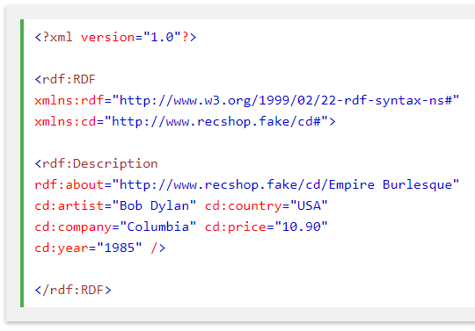
Properties as Attributes
Notes:
רכיבי המאפיין יכולים גם להיות מוגדרים כתכונות (במקום מרכיבים)

Slide 12
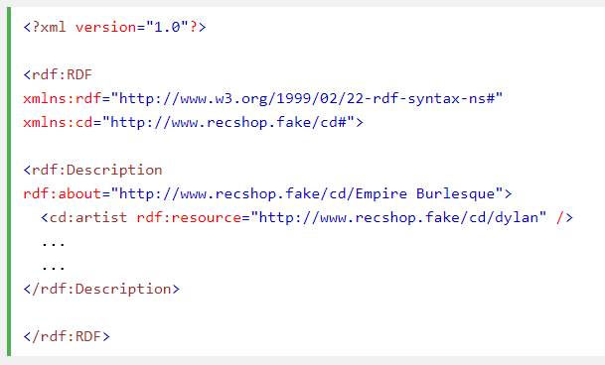
Properties as Resources
Notes:
שימו לב לשורה
<cd:artist rdf:resource="http://www.recshop.fake/cd/dylan" />
לאמן אין ערך, אלא הפניה למשאב המכיל מידע על האמן.

Slide 13
SPARQL
Notes:
שפת שאילתות סמנטיות למסדי נתונים שמאפשרת לאחזר ולטפל בנתונים המאוחסנים ב
RDF

Slide 14
SPARQL
SPARQL היא שפת השאילתות על קבצי RDF.
כל רכיב בשאילתא שהוא לא קבוע יתחיל ב'?'.
כל שאילתא מסתיימת ב'.'
כל שאילתא מורכבת משלשות:
Select ?????
Where Subject Predicate Object.
Notes:
כל שדה שהוא תלוי הבחירה שלנו...

Slide 15
דוגמא:
gender | email | age | Last_name | First_name | ID
female | AAA@aaa | 12 | AAA | Alice | 111
male | BBB@bbb | 35 | BBB | Bob | 222
Notes:
טבלה רגילה

Slide 16
Object | Predicate | Subject
Alice | First_name | 111
AAA | Last_name | 111
12 | Age | 111
AAA@aaa | Email | 111
Female | Gender | 111
Bob | First_name | 222
BBB | Last_name | 222
35 | Age | 222
BBB@bbb | Email | 222
male | gender | 222
Notes:
המרה לRDF

Slide 17
נרצה לשלוף את כל הפרטים של בוב:
Select ?x where {
?Person first_name ”Bob”.
?Person ?pred ?x.
}
Notes:
נבחר את כל ה X שמקיימים שקיימות שלישיות כמו שביקשנו.
שימו 3> - מה שמתחיל ב ? הוא משתנה.

Slide 18
שליפת כל כתובות האימייל במאגר:
Select ?E where ?person email ?E.
שליפת שמות מלאים מהמאגר:
Select ?F ?L where {
?person First_name ?F.
?Person Last_name ?L.
}

Slide 19
מה תציג השאילתא הבאה? –
Select ?ID ?A where {
?ID age ?A.
?ID gender “male”.
}
תציג את תעודות הזהות והגילאים של כל הגברים.

Slide 20
ומה תציג השאילתא הזו?
SELECT DISTINCT * WHERE {
?s ?p ?o
}
LIMIT 10
Notes:
Here is a an example on how to get the first 10 rows of a dataset.
When doing such a query it is important to set LIMIT 10. This limit avoids performance issues, if the size of the dataset is unknown.

